Slide 1
아두이노를 이용한 스마트모기킬러
Smart Mosquito Killer using Arduino
:: A+ ::
(지도교수 노영주)
2011150022 신명진 (팀장)
2011150008 김용균

Slide 2
차례
종합설계 개요
관련연구 및 사례
시스템 수행 시나리오
시스템 구성도
개발환경 및 개발방법
업무 분담
종합설계 수행일정
필요기술 및 참고문헌
GitHub 주소

Slide 3
1. 종합설계 개요
과제명 : 스마트 TV화면 이미지를 검색하는 스마트폰 리모콘 앱
지난 발표에서의 지적 사항
단순한 구글 정보보다는 한번 더 처리하여 상품에 대한 정보를 보여주도록 설계
스마트TV캡쳐기능 확인, 화질개선 방법 확인
지적 사항에 대한 답변
스마트TV 구매의 어려움
TV화면 이미지를 분석하여 특정상품임을 알아내는 기능의 구현의 어려움
결론 : 주제의 변경

Slide 4
1. 종합설계 개요
◆ 연구 개발 배경
- 모기를 잡기 위해서 사용자가 미리 퇴치제를 사용하여야 하며
잠든 이후에는 사용이 힘들어 모기 퇴치가 힘듬
- 자동 분사기능을 사용하더라도 퇴치제의 불필요한 낭비를 막을 수 없음
◆ 연구 개발 목표
- 모기의 비행주파수를 토대로 모기의 존재 유무를 알아내어 모기퇴치제를 사용
◆ 연구 개발 효과
- 모기퇴치제의 불필요한 낭비를 막음

Slide 5
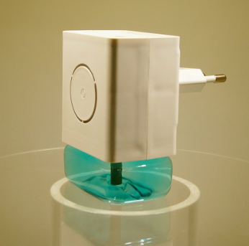
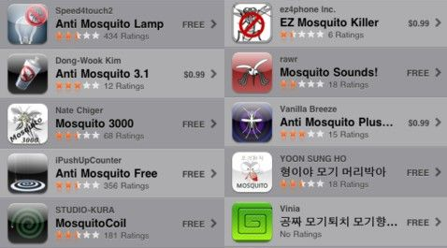
2, 관련 연구 및 사례
홈매트 홈컨트롤
시간 및 강도를 자동으로 설정해주는 스마트 모드 기능이 있음
단점 :
모기의 존재유무와 상관없이 사용되기에 퇴치제의 낭비가 예상됨
모기퇴치어플
천적의 고주파나 수컷모기의 비행음파를 이용한 어플
단점 :
효과가 거의 없으며 퇴치가 아닌 기피효과를 내는 정도

Slide 6
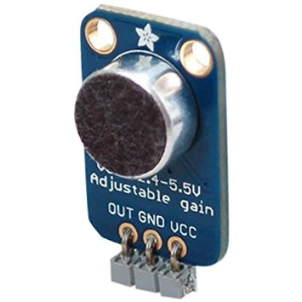
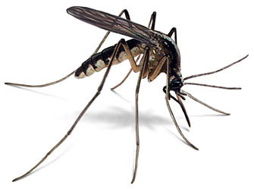
3, 시스템 수행 시나리오
아두이노의 마이크 모듈로 모기의 소리측정

Slide 7

3, 시스템 수행 시나리오
마이크 모듈에서 아두이노로 소리를 전달
아두이노 내에서 소리의 세기에서 주파수를 추출

Slide 8
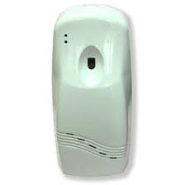
3, 시스템 수행 시나리오
추출한 주파수가 모기의 주파수와 일치한다면
모기가 존재한다고 판단하고 분사기의 모터를 작동하여 모기퇴치제분사

Slide 9
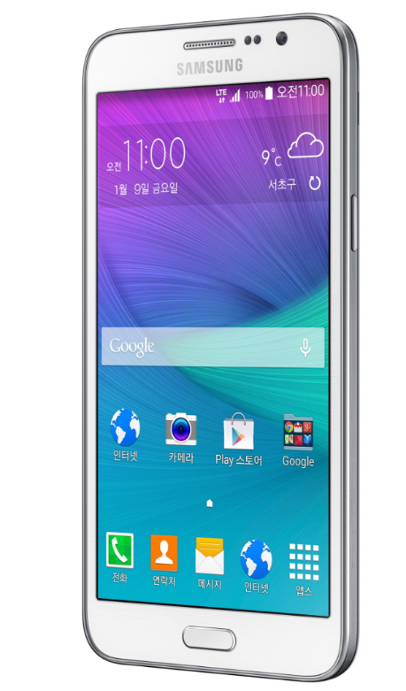
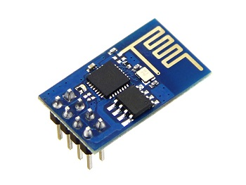
3, 시스템 수행 시나리오
Server
스마트폰 어플로 퇴치제 자동분사 간격 조절
와이파이 모듈을 통하여 서버에 접속하여
모기를 인식한 시간을 DB에 기록하여 스마트폰으로 확인가능

Slide 10
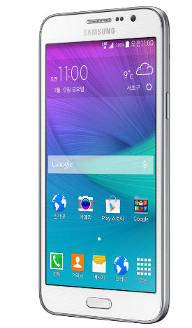

4, 시스템 구성도
소리 전달
실행요청
인식시간
요청
자동분사
기능설정
요청
인식시간전달
WIFI
소리 전달
모터 작동
모기인식시간 전달
Server
인식시간
요청 및 저장
인식시간 전달
퇴치제 분사
DB

Slide 11
5, 개발 환경 및 개발 방법
 | 아두이노 우노
Processor | ATmega328P
Operating/ Input Voltage | 5V / 7-12V
CPU Speed | 16MHz
Analog In/out | 6/0
Digital IO/PWM | 14/6
EEPROM | 1
SRAM | 2
Flash | 32
USB | Regular
UART | 1
아두이노 우노
마이크 모듈
와이파이 모듈

Slide 12




5, 개발 환경 및 개발 방법
아두이노 통합 개발 환경
마이크 모듈에서 전달받은 정보를 토대로
모기의 존재유무를 파악하는 등의 기능을
구현하는 프로그램
안드로이드 스튜디오
자동분사 시간을 설정하거나 모기인식 시간을 확인할 스마트폰 애플리케이션 제작 프로그램
아파치 톰캣
아두이노와 안드로이드 스튜디오가 MySQL의 정보에 접근하도록 하는 서버
MySQL
모기를 인식한 시간을 저장할 데이터베이스

Slide 13
5, 개발 환경 및 개발 방법
H/W
아두이노 우노
마이크 모듈
와이파이 모듈(ESP8266)
노트북 - 운영체제 : Window 7 64bit
스마트폰 - 삼성 갤럭시S4
 | 내용
CPU | 2.3GHz 쿼드코어 (스냅드래곤 800MSM8974)
Memory | LPDDR3 2GB RAM
Graphic | Adreno 330@450MHz
OS | Android 4.2 젤리빈 - 4.4 킷캣
네트워크 환경 | LTE Advanced
S/W
아두이노 1.8.0
안드로이드 스튜디오를 이용해 Android app 구현
아파치 톰캣을 이용해 서버구축
MySQL을 이용해 DB구축

Slide 14
6, 업무 분담
 | 신명진 | 김용균
자료수집 | 아두이노 조사 마이크볼륨 주파수 식별 조사 서버, DB 조사 | 아두이노 조사 모기퇴치제 분사기 조사
설계 | 통합 시스템 설계 | 통합 시스템 설계
구현 | 아두이노 우노 구현 서버, DB 구현 | 아두이노 우노 구현 스마트폰 어플 구현
테스트 | 통합테스트/유지보수

Slide 15
7, 종합설계 수행일정
추진사항 | 12월 | 1월 | 2월 | 3월 | 4월 | 5월 | 6월 | 7-9월
사전조사 및 제안서 발표
자료수집 및 스터디
설계 발표
시스템 구현
프로토타입 완성
통합 테스트 및 보완
최종보고서 발표

Slide 16
8, 필요기술 및 참고문헌
고속 푸리에 변환(FFT)
시간적 흐름의 소리 정보를 주파수의 흐름으로 변환시켜주는 함수 계산방식
명품 JAVA Programming
그림으로 쉽게 설명하는 안드로이드 프로그래밍
갤럭시 S4 사양
https://namu.wiki/w/%EA%B0%A4%EB%9F%AD%EC%8B%9C%20S4

Slide 17
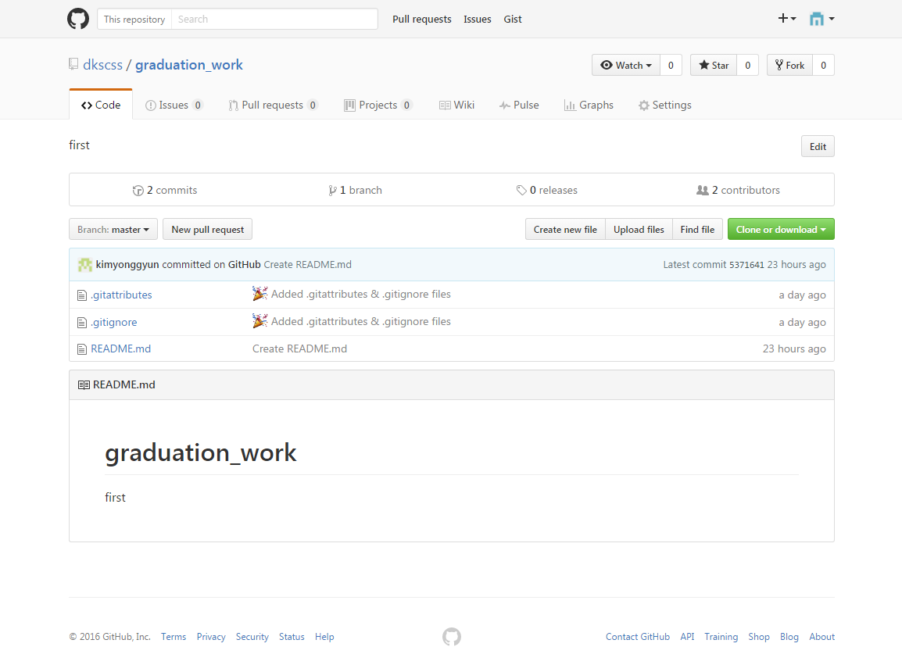
9, GitHub 주소
신명진
=>https://github.com/dkscss/graduation_work.git

Slide 18
Thank U

